Slide 1










第七节
曲率
曲线的弯曲程度
与切线的转角有关
与曲线的弧长有关
主要内容:
一、 弧微分
二、 曲率及其计算公式
三、 曲率圆与曲率半径
机动 目录 上页 下页 返回 结束

Slide 2

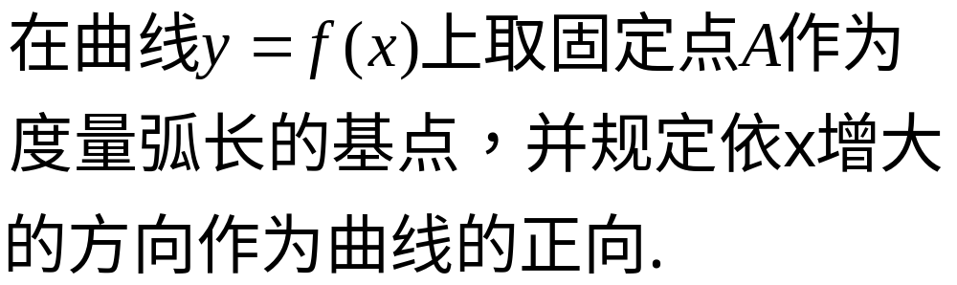








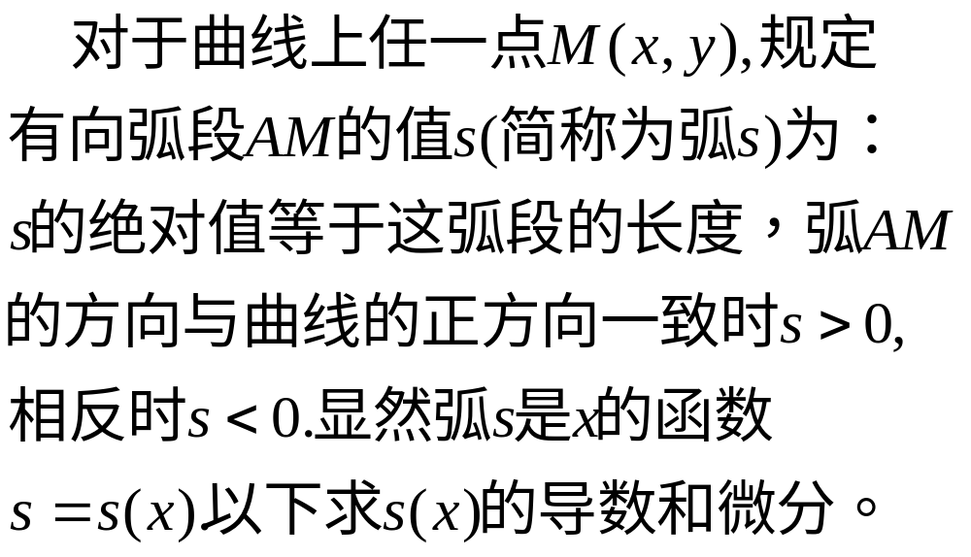





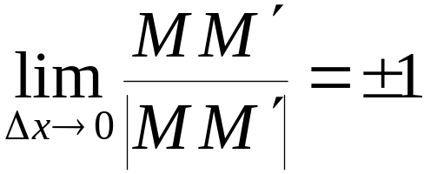
一、 弧微分
设
在(a , b)内有连续导数,
其图形为 AB,
机动 目录 上页 下页 返回 结束

Slide 3
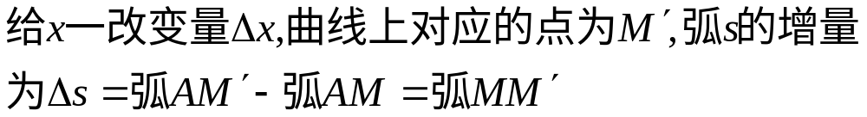


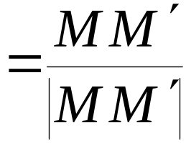
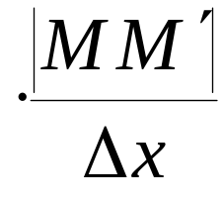
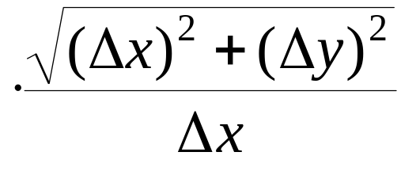
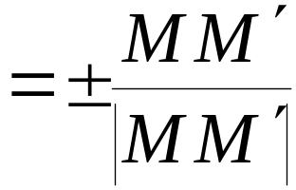
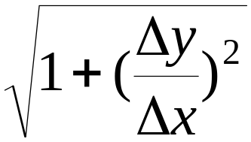
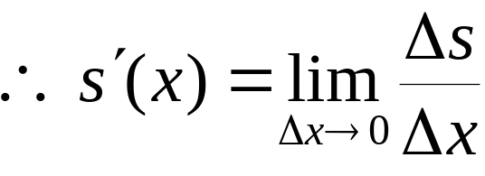
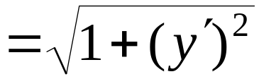

Slide 4
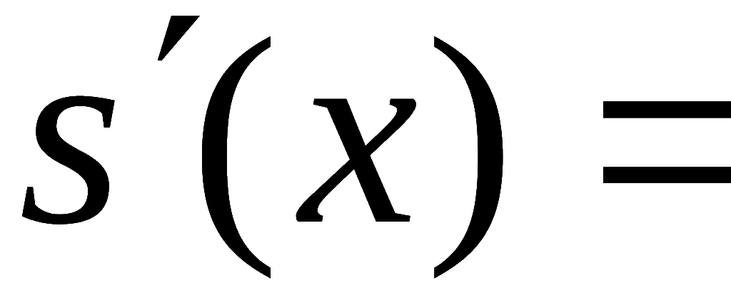
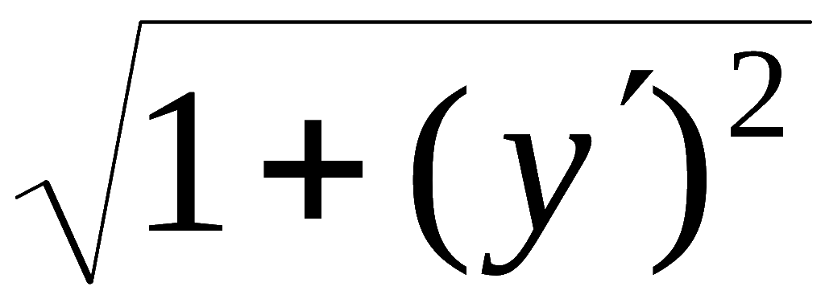
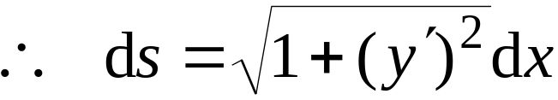
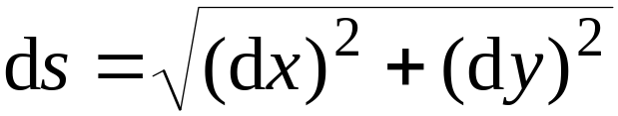
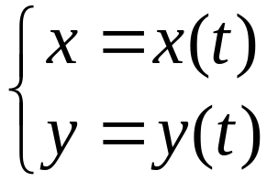
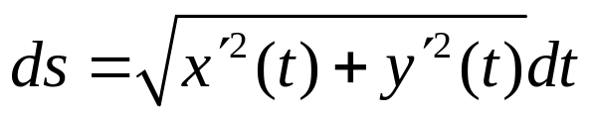






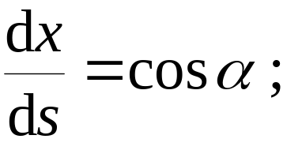
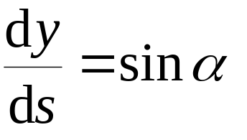





或
若曲线由参数方程表示:
则弧长微分公式为
几何意义:
机动 目录 上页 下页 返回 结束

Slide 5
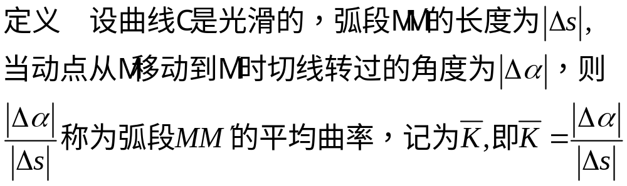
二、曲率及其计算公式

Slide 6




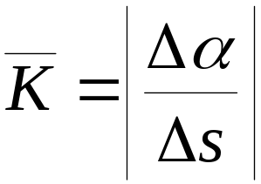

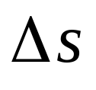


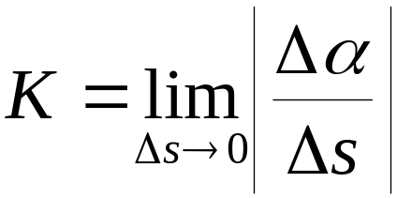
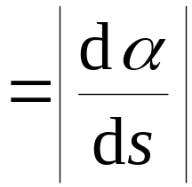
在光滑弧上自点 M 开始取弧段, 其长为
对应切线
转角为
则
弧段 上的平均曲率
点 M 处的曲率
注意: 直线上任意点处的曲率为 0 !
机动 目录 上页 下页 返回 结束

Slide 7
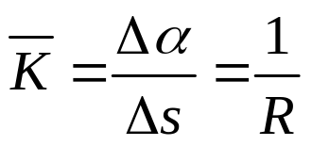


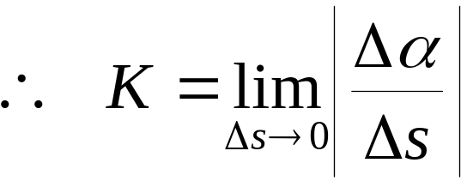
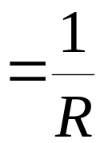

例1. 求半径为R 的圆上任意点处的曲率 .
解: 如图所示 ,
可见: R 愈小, 则K 愈大 , 圆弧弯曲得愈厉害 ;
R 愈大, 则K 愈小 , 圆弧弯曲得愈小 .
机动 目录 上页 下页 返回 结束

Slide 8
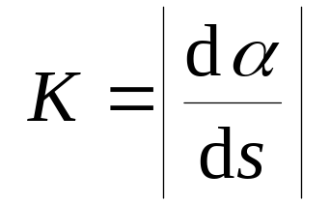


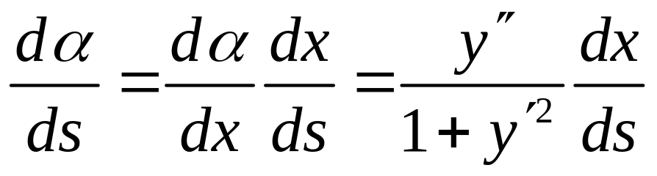

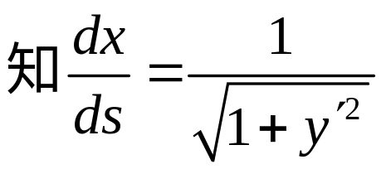
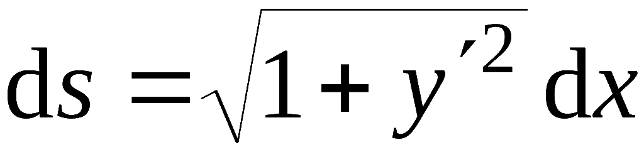
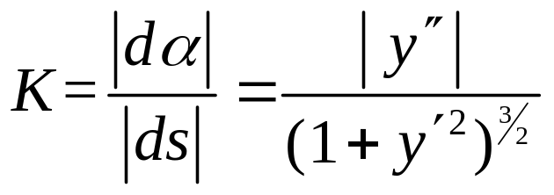


曲率K 的计算公式
设曲线弧
二阶可导,
则由
又
故曲率计算公式为
有曲率近似计算公式
机动 目录 上页 下页 返回 结束

Slide 9
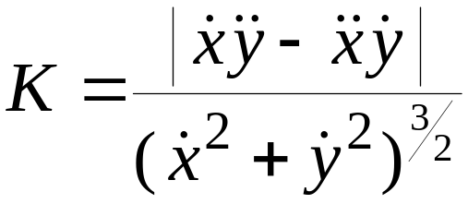

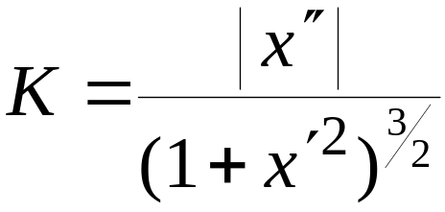
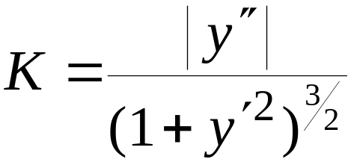
说明:
(1) 若曲线由参数方程
给出, 则
(2) 若曲线方程为
则
机动 目录 上页 下页 返回 结束

Slide 10

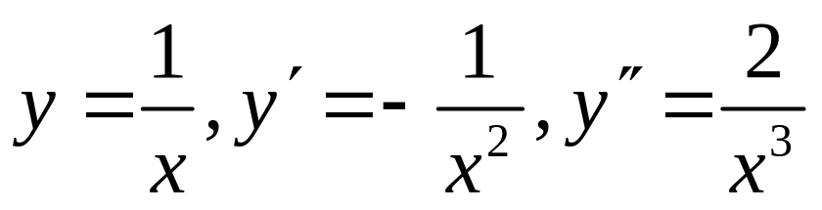
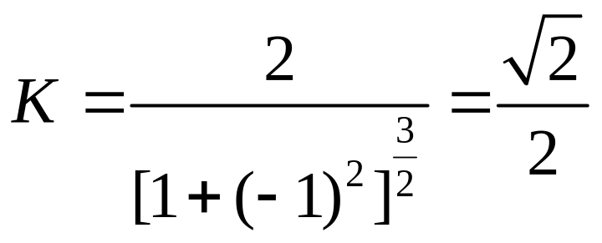

Slide 11
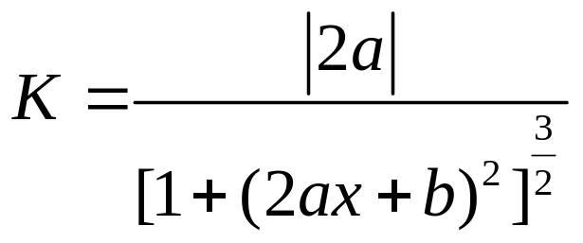

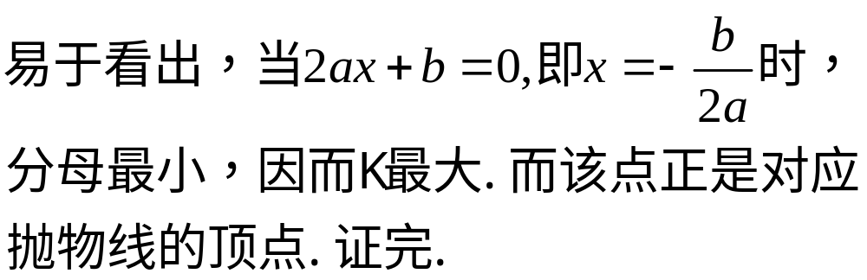

Slide 12
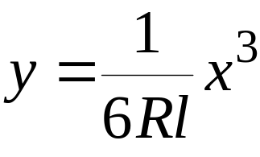
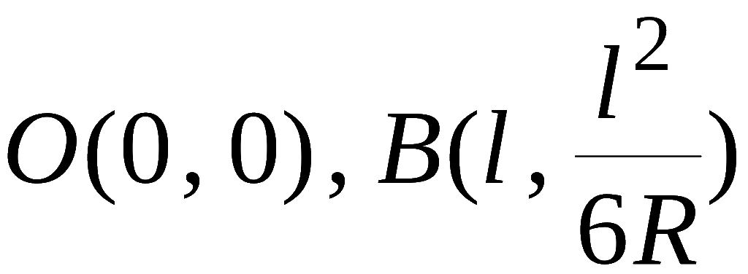
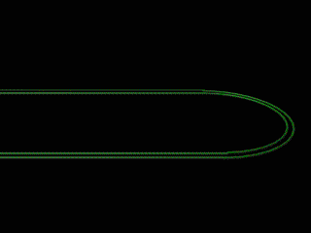
例3. 我国铁路常用立方抛物线
作缓和曲线,
其中R是圆弧弯道的半径, l 是缓和曲线的长度,
且 l << R.
求此缓和曲线在其两个端点
处的曲率.
说明:
铁路转弯时为保证行车
平稳安全,
离心力必须
连续变化 ,
因此铁道的
曲率应连续变化 .
点击图片任意处播放\暂停
机动 目录 上页 下页 返回 结束
Notes:
此处动画取自西安通信学院数学教研室“高等数学电子教案”

Slide 13


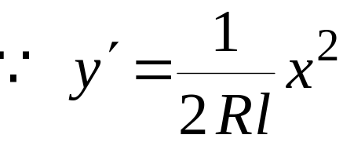
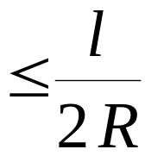


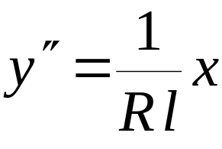

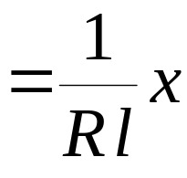



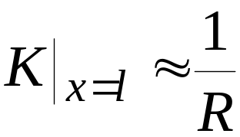

例3. 我国铁路常用立方抛物线
作缓和曲线,
其中R是圆弧弯道的半径, l 是缓和曲线的长度,
且 l << R.
求此缓和曲线在其两个端点
处的曲率.
解:
显然
机动 目录 上页 下页 返回 结束
Notes:
此处动画取自西安通信学院数学教研室“高等数学电子教案”

Slide 14
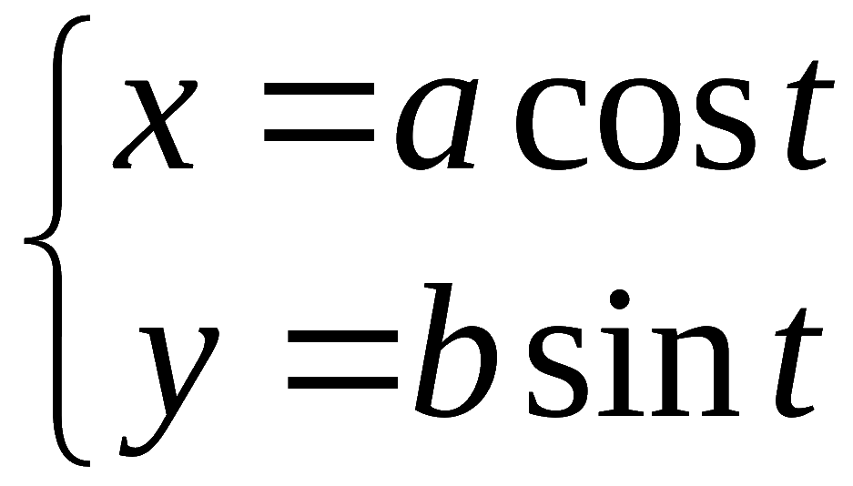
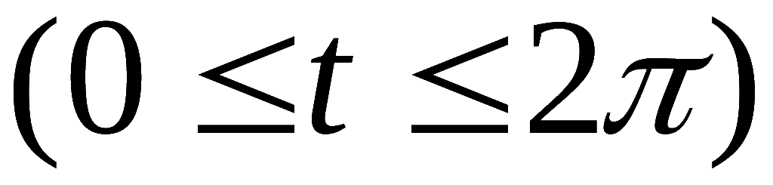


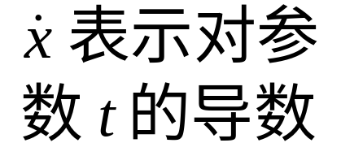








例4. 求椭圆
在何处曲率最大?
解:
故曲率为
K 最大
最小
求驻点:
机动 目录 上页 下页 返回 结束

Slide 15

























计算驻点处的函数值:
设
从而 K 取最大值 .
这说明椭圆在点
处曲率
最大.
机动 目录 上页 下页 返回 结束

Slide 16




三、 曲率圆与曲率半径
设 M 为曲线 C 上任一点 ,
在点
M 处作曲线的切线和法线,
在曲线
的凹向一侧法线上取点 D 使
把以 D 为中心, R 为半径的圆叫做曲线在点 M 处的
曲率圆
( 密切圆 ) ,
R 叫做曲率半径,
D 叫做
曲率中心.
在点M 处曲率圆与曲线有下列密切关系:
(1) 有公切线;
(2) 凹向一致;
(3) 曲率相同 .
机动 目录 上页 下页 返回 结束

Slide 17





Slide 18



Slide 19















设曲线方程为
且
求曲线上点M 处的
曲率半径及曲率中心
的坐标公式 .
设点M 处的曲率圆方程为
故曲率半径公式为
满足方程组
机动 目录 上页 下页 返回 结束

Slide 20










由此可得曲率中心公式
(注意
与
异号 )
当点 M (x , y) 沿曲线
移动时,
相应的曲率中心
的轨迹 G 称为曲线 C 的渐屈线 ,
曲线 C 称为曲线 G 的渐伸线 .
曲率中心公式可看成渐
屈线的参数方程(参数为x).
点击图中任意点动画开始或暂停
机动 目录 上页 下页 返回 结束

Slide 21









例4. 设一工件内表面的截痕为一椭圆, 现要用砂轮磨
削其内表面 , 问选择多大的砂轮比较合适?
解: 设椭圆方程为
由例3可知, 椭圆在
处曲率最大 ,
即曲率半径最小, 且为
显然, 砂轮半径不超过
时, 才不会产生过量磨损 ,
或有的地方磨不到的问题.
例3 目录 上页 下页 返回 结束

Slide 22


















例5. 求摆线
的渐屈线方程 .
解:
代入曲率中心公式 ,
得
( 仍为摆线 )
摆线 目录 上页 下页 返回 结束
Notes:
运行时, 点击按扭 “摆线”可用动画显示摆线与摆线的渐屈线的生成, 演示结束自动返回.

Slide 23










摆线
半径为 a 的圆周沿直线无滑动地滚动时 ,
其上定点 M
的轨迹即为摆线 .
点击图中任意点动画开始或暂停
参数的几何意义
摆线的渐屈线
点击图中任意点动画开始或暂停
机动 目录 上页 下页 返回 结束

Slide 24




内容小结
1. 弧长微分
或
2. 曲率公式
3. 曲率圆
曲率半径
曲率中心
机动 目录 上页 下页 返回 结束

Slide 25












思考与练习
1. 曲线在一点处的曲率圆与曲线有何密切关系?
答: 有公切线 ;
凹向一致 ;
曲率相同.
2. 求双曲线
的曲率半径 R , 并分析何处 R 最小?
解:
则
利用
机动 目录 上页 下页 返回 结束

